Slide 1
Карликові планети

Slide 2
Карликова планета — небесне тіло, що обертається безпосередньо навколо Сонця (тобто, не є супутником іншої планети), має достатню масу, щоб гравітація надала їй гідростатично-рівноважної форми, проте не розчистила околиці своєї орбіти від інших подібних тіл— вони «не домінують» на своїй орбіті. Визначення було ухвалено Міжнародним астрономічним союзом 24 серпня 2006 року.

Slide 3
Карликова планета Церера обертається в головному поясі астероїдів. Макемаке, Плутон, Ерида та деякі інші карликові планети належать до поясу Койпера — області Сонячної системи поза орбітою Нептуна, що тягнеться до її зовнішньої межі (близько 55 відстаней від Землі до Сонця).

Slide 4
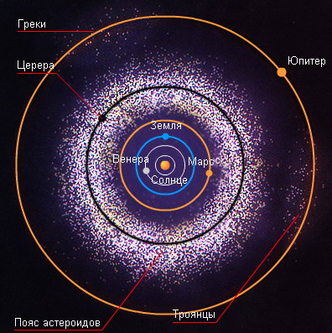
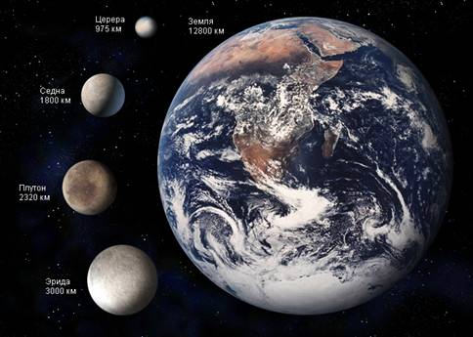

Slide 5
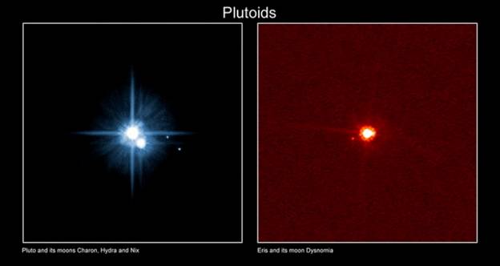
Плутон зі своїми супутниками: фотографія телескопа Хаббл 2005 року, Гідра і Никта приблизно в 5000 разів слабкіше Плутона і відповідно в 2 і 3 рази далі від Плутона, ніж його головна "луна" Харон, який був відкритий в 1978 году.Б) Еріда з Діcномією (назва вибрана на честь дисномії, у давньогрецькій міфології - дух беззаконня (так перекладається грецьке слово Δνδυομïα), дочка Еріди, богині помсти.

Slide 6
Плутоїди: Еріс з супутником Дістомія, Плутон з супутниками Хароном, Гідрою і Ніхто, Макемаке і Хаумеа з супутниками Хііака і Намака

Slide 7
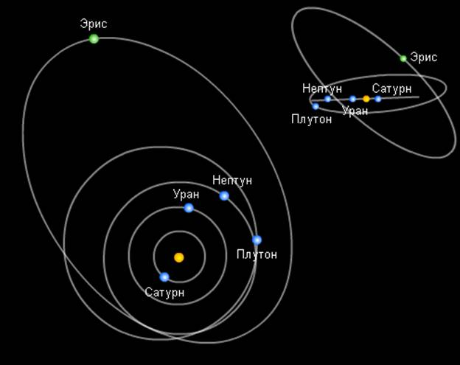
Орбіта Еріс

Slide 8
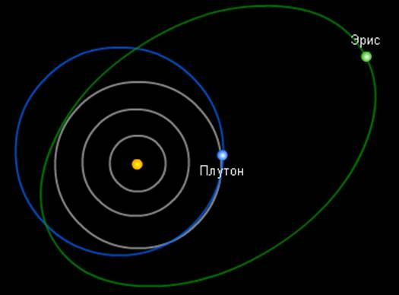
Орбіти двох карликових планет Плутон і Еріс

Slide 9
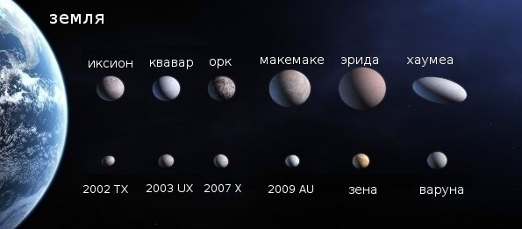
Також є і інші менш відомі карликові планети

Slide 10
Церера
Відкривач Джузеппе Піацці
Місце відкриття Палермо
Дата відкриття 1 Січня 1801
Позначення
Названа на честь Церера
Категорія малої планети карликова планета,
астероїд головного поясу
Орбітальні характеристики[2]
Велика піввісь 413 832 587 км
2,7663 а. о.
Перигелій 380 995 855 км
2,5468 а. о.
Афелій 446 669 320 км
2,9858 а. о.
Ексцентриситет 0,07934
Орбітальний період 4,60 років
1680,5 діб
Середня орбітальна швидкість 17,882 км/с
Середня аномалія 27,448°
Нахил орбіти 10,585° до екліптики
9.20° до незмінної площини
Довгота висхідного вузла 80,399°
Аргумент перицентру 72,825°
Фізичні характеристики
Екваторіальний радіус 487,3 ± 1,8 км
Полярний радіус 454,7 ± 1,6 km
Маса 9,43 ± 0,07×1020 кг
0,0128 маси Місяця
Середня густина 2,077 ± 0.036 г/см³
Прискорення вільного падіння
на поверхні 0,27 м/с2
0,028 g
Друга космічна швидкість 0,51 км/с
Період обертання 9.074170 годин
Нахил осі 3°
Альбедо 0,090 ± 0,0033 геометричне
Температура середня 167 К
Стандартна зоряна величина 3,36 ± 0,02

Slide 11
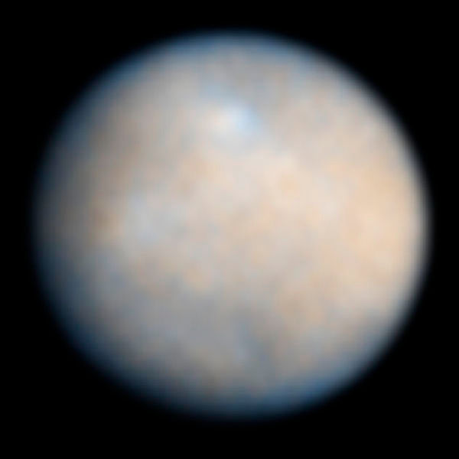

Slide 12
Плутон
Відкривач Клайд Томбо
Дата відкриття 18 лютого 1930
Позначення
Названа на честь Плутон
Категорія малої планети карликова планета,
пояс Койпера
Орбітальні характеристики[2]
Велика піввісь 5 874 000 000 км
39,264 а. е.
Перигелій 4 437 000 000 км
29,657 а. е.
Афелій 7 311 000 000 км
48,871 а. о.
Ексцентриситет 0,24880766
Орбітальний період 248,09 років
14 164,4 сонячних діб Плутона
Середня орбітальна швидкість 4,666 км/с
Середня аномалія 14,86012204°
Нахил орбіти 17,14175° до екліптики
11,88° до екватора Сонця
Довгота висхідного вузла 110,30347°
Аргумент перицентру 113,76329°
Супутники 5
Фізичні характеристики
Середній радіус 1 153 ± 10 км
0,18 Землі
Маса (1,305 ± 0,007)×1022 кг
0,00218 маси Землі
0,178 маси Місяця
Прискорення вільного падіння
на поверхні 0,658 м/с²
0,067 g
Друга космічна швидкість 1,229 км/с
Період обертання −6,387 230 діб
6 днів 9 год 17 хв 36 с
Екваторіальна швидкість обертання 47,18 км/год
Нахил осі 119,591 ± 0.014° (до орбіти)
Пряме піднесення пн. полюса 133,046 ± 0,014°
Схилення пн. полюса −6,145 ± 0,014°
Альбедо 0,49 (Бонд)
0,66 (геом.) (змінення в 35 %)
Видима зоряна величина до 13,65 (средня 15,1)
Атмосфера[3]
Тиск на поверхні 0,30 Па (літній максимум)
Склад азот, метан

Slide 13
Позначення (136108) Хаумеа
Названа на честь Гаумеа
Категорія малої планети карликова планета,
плутоїд
Орбітальні характеристики[1]
Велика піввісь 43,132 а. о.
Перигелій 34,721 а. о.
Афелій 51,544 а. о.
Ексцентриситет 0,19501
Орбітальний період 283,28 років
Середня орбітальна швидкість 4,484 км/с
Середня аномалія 202,67°
Нахил орбіти 28,22°
Довгота висхідного вузла 121,10°
Хаумеа
Аргумент перицентру 239.18°
Супутники 2
Фізичні характеристики
Розміри ≈1,960 × 1,518 × 996 км
Середній радіус 718 км
Площа поверхні ≈2×107 км²
Маса (4,006 ± 0,040)×1021 кг
0,00066 маси Землі
Середня густина 2.6–3.3 г/см3
Прискорення вільного падіння
на поверхні 0,44 м/с2
Друга космічна швидкість 0,84 км/с
Період обертання 3,9155 ± 0,0001 год

Slide 14
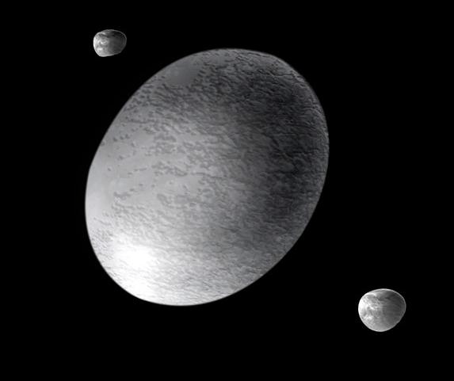

Slide 15
Макемаке
Відкривач Майкл Браун, Чедвік Трухільо та Девід Рабинович
Місце відкриття Паломар
Дата відкриття 31 березня 2005
Позначення
Позначення (136472) Makemake
Названа на честь Маке-маке
Тимчасові назви 2005 FY9
Категорія малої планети карликова планета,
плутоїд
Орбітальні характеристики[1]
Епоха 23 липня 2010 (2455400,5 JD)
Велика піввісь 45,344 а. о.
Перигелій 37,914 а. о.
Афелій 52,773 а. о.
Ексцентриситет 0,16384
Орбітальний період 111526,02 д
305,34 р
Середня орбітальна швидкість 4,4006 км/с
Середня аномалія 153,07°
Нахил орбіти 29,00456°
Довгота висхідного вузла 79,4387°
Аргумент перицентру 295,51°
Фізичні характеристики
Розміри 1502×1430 км
Середній радіус 739 ± 17 км
710 ± 30 км
Площа поверхні ~6 300 000 км²
Об'єм ~1,5×109 км³
Маса ~3×1021 кг
Середня густина ~1.7 г/см³ (припущення)
Прискорення вільного падіння
на поверхні ~0.4 м/с²
Друга космічна швидкість ~0,75 км/с
Сонячна доба 7,771±0,003 год[2]
Нахил осі невідомо
Альбедо 77,0 (геометричне)
Температура 30–35 K
Спектральний тип B-V=0,83, V-R=0,5[3]
Видима зоряна величина 16,7 (протистояння)
Стандартна зоряна величина -0,44423

Slide 16
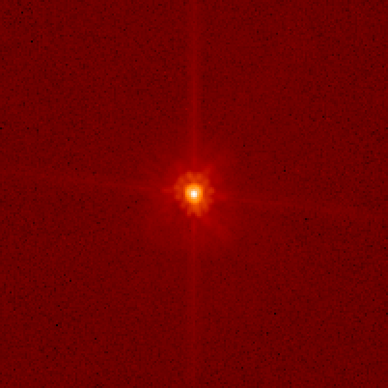

Slide 17
Ерида
Відкривач Майкл Браун, Чедвік Трухільо та Девід Рабинович
Місце відкриття Паломар
Дата відкриття 21 жовтня 2003
Позначення
Позначення 136199 Eris
Названа на честь Ерида
Тимчасові назви 2003 UB313[1]
Категорія малої планети карликова планета,
плутоїд
Орбітальні характеристики[2]
Епоха 14 березня 2012 (2456000,5 JD)
Велика піввісь 68,04 а. о.
Перигелій 38,46 а. о.
Афелій 97,63 а. о.
Ексцентриситет 0,434
Орбітальний період 561,3 р
Середня орбітальна швидкість 3,4722 км/с
Середня аномалія 200,38°
Нахил орбіти 43,824°
Довгота висхідного вузла 36,061°
Аргумент перицентру 150,9°
Супутники Дизномія
Фізичні характеристики
Середній радіус 1163 ± 6 km[3] [4]
Маса (1,67±0,02)×1022 кг[5]
Прискорення вільного падіння
на поверхні ~0,8 м/с²
Альбедо 0,86 ± 0,07
Темп. поверхні
(наближено) мін. сер. макс.
30 K 42,5 K 55 K
Спектральний тип B-V=0,78, V-R=0,45[6]
Видима зоряна величина 18,7[7]
Стандартна зоряна величина −1,1925
Кутовий розмір 40 мілісекунд

Slide 18
